Slide 1





VEAMOS, ENTENDAMOS, APRENDAMOS
Una clave visual-práctica de la gramática española
Ve la regla
Estructura visual de un vistazo
Entiéndela
Lógica clara, paso a paso
Reglas visuales + ejemplos prácticos
Diseñado para una revisión rápida y retención a largo plazo.
Úsela con confianza
Ejemplos prácticos concretos
El método del “vídeo estático”
Claridad similar a la de un video · Capacidad de búsqueda similar a la de un libro
Veamos, entendamos, aprendamos.
1
Notes:
[Fuentes] - Iconos: Font Awesome Gratis (https://fontawesome.com). [/Fuentes]

Slide 2

El reto de hoy: la distracción
Tantas cosas compiten por nuestra atención
Las notificaciones, las redes sociales, el streaming y los juegos nos alejan del estudio concentrado.
Esto puede hacer que el aprendizaje del idioma parezca más lento y agotador de lo que debería ser.
Los estudiantes necesitan claridad en pasos pequeños y manejables.
También necesitan un formato que sea fácil de revisar.
Veamos, entendamos, aprendamos.
2
Notes:
[Texto alternativo] Ilustración de dispositivos y entretenimiento compitiendo por la atención. [/Texto alternativo] [Fuentes] - Imagen: Proporcionada por el cliente en la presentación original (Presentación del libro Ilustrativa EN.pptx). [/Fuentes]

Slide 3

¿Por qué los métodos tradicionales parecen más difíciles?
Las explicaciones densas pueden resultar abrumadoras
Las largas explicaciones gramaticales y los libros de texto pesados a menudo exigen más concentración de la que los estudiantes pueden mantener.
La motivación disminuye cuando el progreso parece lento.
Los estudiantes pueden evitar la gramática y confiar en conjeturas.
Veamos, entendamos, aprendamos.
3
Notes:
[Texto alternativo] Estudiante abrumado por los materiales de estudio y los iconos de redes sociales. [/Texto alternativo][Fuentes] - Imagen: Proporcionada por el cliente en la presentación original (Presentación del libro Ilustrativa EN.pptx). [/Fuentes]

Slide 4

¿Por qué los vídeos son populares?
Las lecciones en vídeo parecen más fáciles de seguir
Mucha gente prefiere las lecciones en vídeo a los libros de texto y manuales de gramática.
Son atractivos y fáciles de empezar.
Funcionan bien para sesiones de estudio cortas.
Veamos, entendamos, aprendamos.
4
Notes:
[Texto alternativo] Ilustración de una videolección en línea con botón de reproducción y libros. [/Texto alternativo][Fuentes] - Imagen: Proporcionada por el cliente en la presentación original (Presentación del libro Ilustrativa EN.pptx). [/Fuentes]

Slide 5
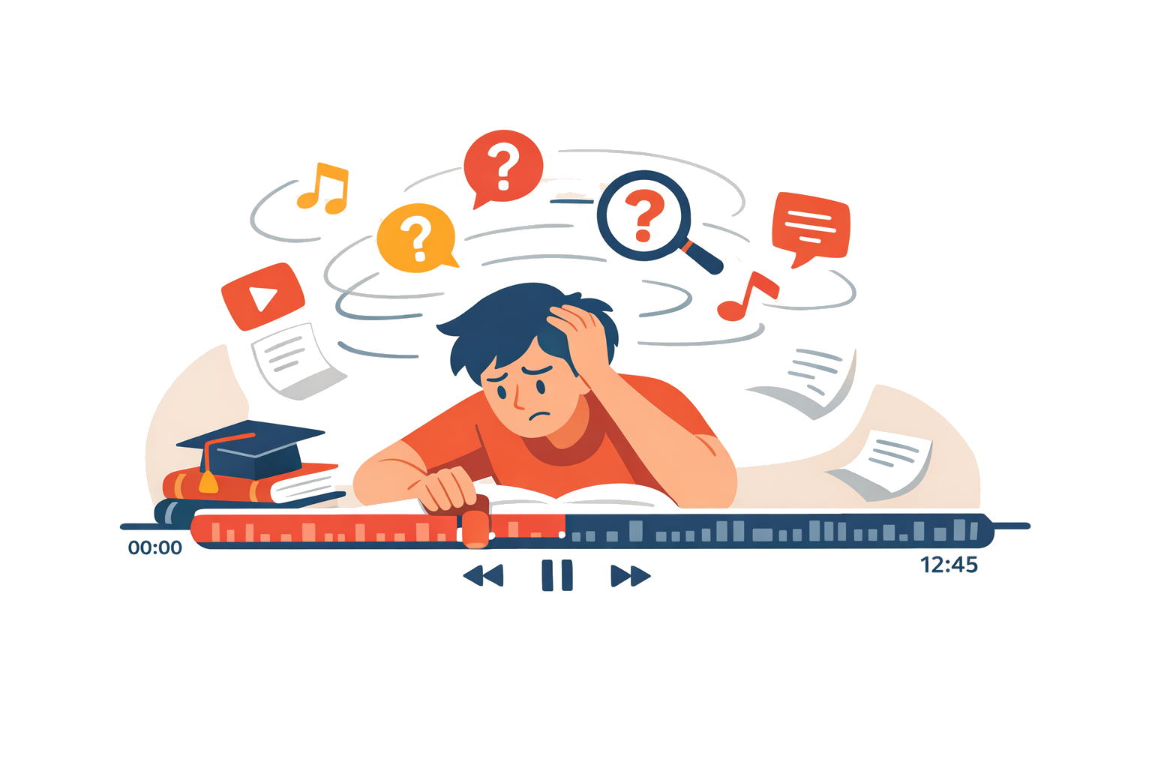
El problema con los vídeos
Es difícil buscar cosas
Una desventaja importante de las lecciones en vídeo es que es difícil encontrar una regla o un ejemplo específico.
Rebobinar y buscar es una pérdida de tiempo.
Es difícil encontrar exactamente lo que necesitas en el momento.
Veamos, entendamos, aprendamos.
5
Notes:
[Texto alternativo] Imagen de collage que simboliza la memoria y la búsqueda de información. [/Texto alternativo][Fuentes] - Imagen: Proporcionada por el cliente en la presentación original (Presentación del libro Ilustrativa EN.pptx). [/Fuentes]

Slide 6

Una solución innovadora
El método del “vídeo estático”
El libro es una guía de estudio que conserva la claridad del aprendizaje en vídeo, pero que a la vez es fácil de escanear y buscar como un libro.
Ve la regla de un vistazo.
Obten un ejemplo práctico concreto.
Regresa a cualquier tema instantáneamente.
Veamos, entendamos, aprendamos.
6
Notes:
[Texto alternativo] Bombilla que crece en una maceta, simbolizando una idea que crece. [/Texto alternativo] [Fuentes] - Imagen: Proporcionada por el cliente en la presentación original (Presentación del libro Ilustrativa EN.pptx). [/Fuentes]

Slide 7

¿Quién es el autor?
Una profesora de larga experiencia en el aula.
Método construido a través de la práctica
El método se basa en años de práctica docente y en preguntas reales de estudiantes.
Experiencia docente
Más de 40 años
Refinamiento continuo
Más de 40 años de experiencia enseñando español.
Trabajó con estudiantes de diferentes edades y orígenes.
Centrarse en la claridad, la confianza y el uso práctico.
8+ años
Enfoque práctico
Regla → ejemplo
Veamos, entendamos, aprendamos.
7
Notes:
[Fuentes] - Iconos: Font Awesome Gratis (https://fontawesome.com). [/Fuentes]

Slide 8

Lo mejor de ambos mundos
Aprendizaje similar a un video + control similar a un libro
Este enfoque combina las ventajas del aprendizaje mediante vídeo y los materiales de enseñanza tradicionales.
Atractivo y visual.
Estructurado y fácil de revisar.
Rápido de navegar y repetir.
Veamos, entendamos, aprendamos.
8
Notes:
[Texto alternativo] Manos sosteniendo engranajes entrelazados, simbolizando la combinación de métodos. [/Texto alternativo][Fuentes] - Imagen: Proporcionada por el cliente en la presentación original (Presentación del libro Ilustrativa EN.pptx). [/Fuentes]

Slide 9

Una idea clave
Cuando puedes “ver” la gramática, hace clic
Una estructura visual clara convierte las reglas abstractas en patrones que puedes reconocer y reutilizar.
Menos memorización forzada.
Mayor comprensión de cómo se construyen las oraciones.
Recuerdo más rápido al hablar o escribir.
Veamos, entendamos, aprendamos.
9
Notes:
[Texto alternativo] Estudiante pensando con iconos conectados alrededor de una bombilla. [/Texto alternativo][Fuentes] - Imagen: Proporcionada por el cliente en la presentación original (Presentación del libro Ilustrativa EN.pptx). [/Fuentes]

Slide 10

Probado y refinado
Construido a través de la enseñanza real
El “vídeo estático” se probó durante más de ocho años y se mejoró continuamente con numerosos estudiantes.
Refinado a través de retroalimentación.
Mejorado para mayor claridad y velocidad.
Optimizado para las necesidades reales de los estudiantes.
Veamos, entendamos, aprendamos.
10
Notes:
[Texto alternativo] Ilustración de estudiantes apoyados por las manos, que simboliza el aprendizaje guiado y la comunidad. [/Texto alternativo][Fuentes] - Imagen: Proporcionada por el cliente en la presentación original (Presentación del libro Ilustrativa EN.pptx). [/Fuentes]

Slide 11
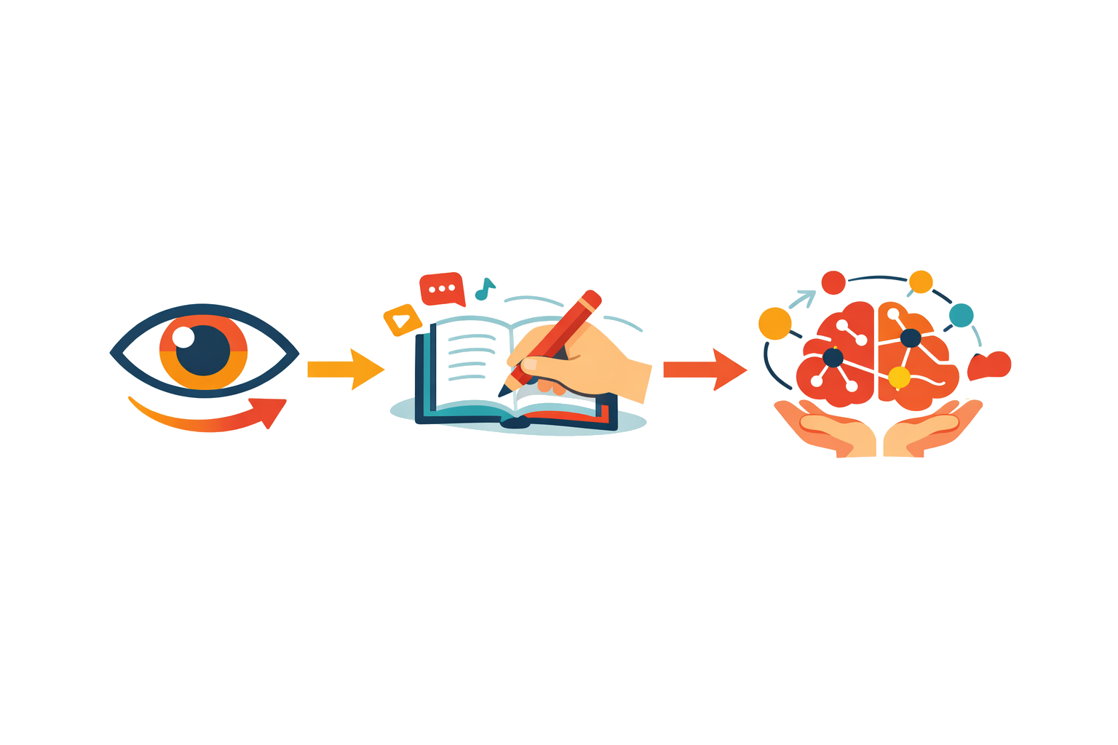
¿Por qué es más fácil de recordar?
Pensamiento lógico + asociativo
Ver → Aplicar → Recordar
Cada regla gramatical se presenta mediante visualización y un ejemplo práctico concreto.
Esto activa tanto el pensamiento lógico como el asociativo, haciendo que el material sea más fácil de comprender y recordar.
Patrón visual
Regla mostrada como una estructura
Ejemplo concreto
Verlo → entenderlo.
Aplicarlo → conservarlo.
Revisa rápidamente cuando lo necesites.
Regla en uso real
Enlaces de memoria
Las conexiones se forman más rápido
Veamos, entendamos, aprendamos.
11
Notes:
[Fuentes] - Iconos: Font Awesome Gratis (https://fontawesome.com). [/Fuentes]

